Slide 1
Hadoop分布式文件系统的智能运维
报告人：2111949徐章博、2113665谢畅、2113098唐文涛、2112847杜怡兴、2111903李纡君

Slide 2
Hadoop介绍

Slide 3
Hadoop
Hadoop作为一个开源的分布式框架,以一种可靠、高效、可伸缩的方式进行数据处理,受到很多公司的青睐,很多大公司的Hadoop集群的规模已经非常庞大。所以,对Hadoop集群进行有效的运维,可以极大地提升运维人员工作的效率,避免重复繁杂的运维工作。

Slide 4
运维挑战
Hadoop分布式文件系统的运维涉及多个复杂的方面，主要面临以下挑战：
系统复杂性：现代大规模系统的并行性和复杂性使得单个开发者难以全面理解系统行为。系统由数百名开发者共同实现，每个开发者可能只了解系统的某个子组件，这使得从庞大的日志中识别问题变得极具挑战性。
日志数据量庞大：HDFS生成大量日志，例如每小时大约50 GB（约1.2亿到2亿行）。如此庞大的日志数据量使得手动从噪声数据中辨识关键信息几乎不可能，即使使用搜索和grep等工具也难以实现。
故障容忍机制复杂：大规模系统通常采用不同的故障容忍机制，有时会冗余运行相同的任务，甚至主动终止推测性任务以提高性能。在这种情况下，传统的关键词搜索方法在提取这些系统中的可疑日志消息时变得无效，可能导致许多与实际故障无关的日志消息（误报），这会显著增加手动检查的工作量。

Slide 5
项目目标

Slide 6
背景与目标
现代系统的规模与复杂性暴增：
规模性：
分布式系统用于在线服务、智能应用（天气预报），构建数千台设备扩展分布式系统。
复杂性：
现代系统每小时约产生1.2亿或2亿行产生大量日志
大规模系统以容错机制构建
必须性：
这些系统为全球百万在线用户服务，高可用性与可靠性成为必须。
系统的服务中断、服务质量下降，导致巨大的收入损失

Slide 7
背景与目标
现代系统的规模与复杂性暴增：
分布式系统用于在线服务、智能应用（天气预报），构建数千台设备扩展分布式系统。
这些系统为全球百万在线用户服务，高可用性与可靠性成为必须。
系统的服务中断、服务质量下降，导致巨大的收入损失
而异常检测指及时发现问题并解决。
目标概览：
数据收集与日志记录：在HDFS运行过程中，系统各个节点会生成大量的运行日志，这些日志包含了系统运行的详细信息。我们将设计和实现日志收集机制，将这些分散的日志信息集中到统一的平台进行存储和管理。
异常检测算法设计：基于收集到的日志数据，设计和实现一系列异常检测算法。这些算法将包括基于规则的检测方法、基于统计的检测方法以及机器学习和深度学习方法，以提高异常检测的准确性和及时性。
可视化与报告：提供全面的异常检测结果可视化，通过报告、图表的形式直观了解系统运行状态与异常情况。

Slide 8
日志分析
目标概览：
日志收集：
日志解析：Log Parsing : Log_1 ->EVENT 3 将每一个日志消息解析为带特定参数的事件模板
特征提取： 原始日志切分为日志学历，生成特征向量馈送机器模型训练
事件计数向量记录日志序列中事件n发生的次数
异常检测： 监督异常检测与非监督异常检测
监督检测：逻辑回归、决策树、SVM
非监督检测：日志聚类、PCA和不变量挖掘
评估结果：
精确度：异常正确率
召回率：检测到的真实异常率
效率：不同日志大小的运行时间

Slide 9
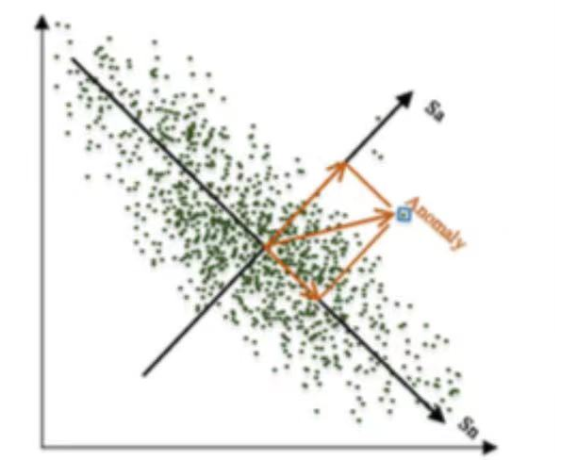
机器学习算法介绍
PCA:
PCA是一种统计方法，被广泛用于进行降维。
PCA背后的基本思想是将高维数据(例如，高维点)投影到由k个主分量(即，k个维度)组成的新坐标系中，其中k被设置为小于原始维度。PCA通过寻找捕捉高维数据中最大方差的分量(即轴)来计算k个主分量。因此，PCA变换的低维数据可以保留原始高维数据的主要特征(例如，两点之间的相似性)。
左图中，PCA试图将二维点转换为一维点。Sn被选为主要成分，因为点之间的距离可以通过将它们映射到Sn来最好地描述。图中选择的点是异常的，因为它在Sa上的投影长度太大
PCA首次应用于基于日志的异常检测，。在它们的异常检测方法中，每个日志序列被矢量化为事件计数向量。之后，PCA被用来寻找事件计数向量(特征向量)维度之间的模式。利用PCA，生成两个子空间，即正常空间Sn和异常空间Sa。Sn由前k个主成分构成，Sn由剩余的( n - k )构成，其中n是原始尺寸。然后，计算事件计数向量y到Sa的投影，判断长度大小。

Slide 10
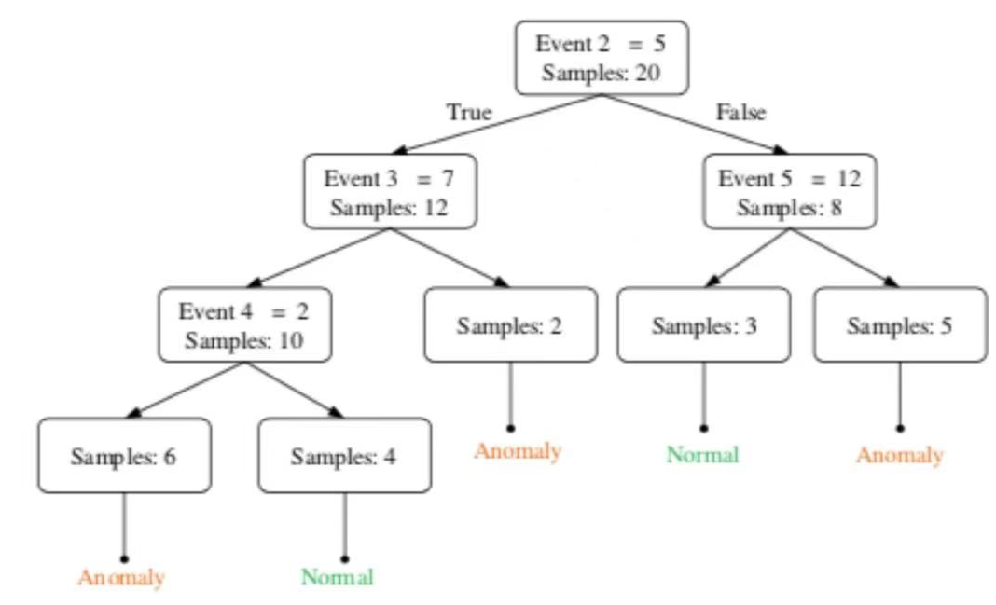
机器学习算法介绍
决策树:
决策树是一个树形结构图，它使用分支来说明每个实例的预测状态。决策树是使用训练数据以自顶向下的方式构建的。每个树节点都是使用当前的“最佳”属性创建的，这是通过属性的信息增益来选择的。
例如，图中的根节点显示，我们的数据集中总共有20个实例。分割根节点时，事件2的出现次数被视为“最佳”属性。因此，根据该属性的值，整个20个训练实例被分成两个子集，其中一个包含12个实例，另一个包含8个实例
决策树首次应用于Web请求日志系统的故障诊断。事件计数向量及其在第III-B节中描述的标签被用来构建决策树。为了检测新实例的状态，它根据每个遍历树节点的谓词遍历决策树。
在遍历结束时，实例将到达其中一个叶子，这反映了该实例的状态(异常/正常)

Slide 11
智能化运维
自动化和智能化手段减少人工干预：
自动化部署：使用Ansible、Puppet或Chef等配置管理工具实现HDFS的自动化部署和配置。这些工具可以快速复制标准化配置，减少手动操作的错误。
自动化运维平台：使用Cloudera Manager、Ambari等运维平台，对HDFS集群进行统一管理，提供图形化界面和丰富的运维工具。
AI驱动的预测性维护：利用机器学习和AI技术，分析历史运维数据，预测潜在故障，提前进行预防性维护。例如，使用时间序列分析模型预测硬件故障。
提高运维效率和准确性：
自动化脚本：编写自动化脚本（如Shell、Python）处理日常运维任务，如日志清理、数据备份、结点扩容等。
日志分析：使用ELK（Elasticsearch, Logstash, Kibana）日志分析工具，实时收集和分析HDFS日志，快速定位问题。
统一运维平台：通过统一的运维平台，集中管理和监控HDFS集群，减少各类运维任务的分散管理，提高效率。

Slide 12
监控与告警
实时监控HDFS的运行状态：
监控工具：使用Ganglia、Nagios、Zabbix等监控工具，对HDFS集群的CPU、内存、磁盘、网络等资源进行实时监控。
健康检查：定期执行HDFS的健康检查，确保数据节点和名称节点正常运行，数据副本完好。
快速响应和处理异常情况：
告警系统e：配置Nagios或Zabbix等监控工具的告警功能，设置关键指标的阈值，当超过阈值时自动发送邮件或短信告警。
自动化故障处理：通过自动化运维平台（如Ambari）的自愈功能，当检测到节点故障时，自动执行预定义的恢复操作，如重启服务、重新平衡数据等。
故障应急预案：制定详细的故障应急预案，包含故障诊断步骤和恢复操作，确保在出现故障时能够快速响应和处理。

Slide 13
开发计划

Slide 14
开发计划
1.项目启动：
项目需求分析和计划制定 ✔
2.开发阶段：
算法模块
传统异常检测算法 ✔
深度学习方法
前端网页
结果可视化 ✔
用户登录

Slide 15
开发计划
2.开发阶段：
算法模块
前端网页
结果可视化 ✔
用户登录
生成检测报告
后端
数据库

Slide 16
项目分工
大致功能与分工：
算法模块 ✔ 唐文涛、杜怡兴
调研分析 ✔ 李纡君
前端网页
结果可视化 ✔ 徐章博、谢畅
用户登录
生成检测报告
后端
数据库

Slide 17
感谢观看
报告人：2111949徐章博、2113665谢畅、2113098唐文涛、2112847杜怡兴、2111903李纡君

